Slide 1
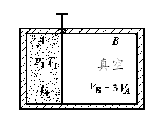
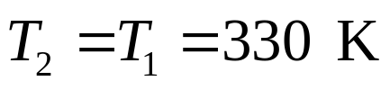
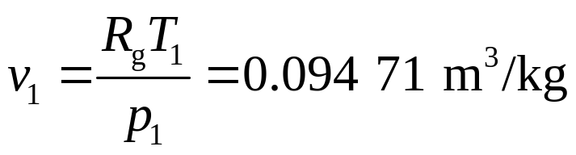
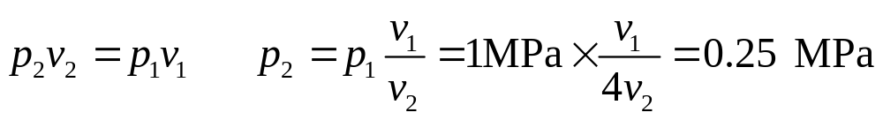
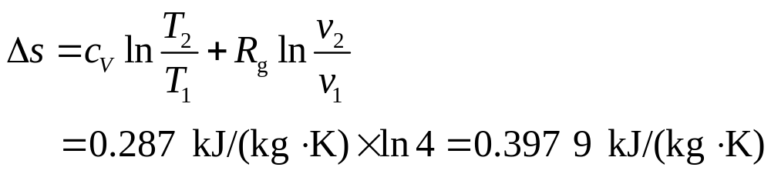
A4402551
刚性绝热容器用隔板分成两部分，V_{A}=3V_{B}。A 侧有1 kg 空气，p₁=1 MPa，T₁=330 K，B侧为真空。抽去隔板，系统恢复平衡后，求过程作功能力损失。（T₀ = 293 K，p₀ = 0.1MPa）
解
取全部气体为系统，m₂ = m₁，v₂ = 4v₁

Slide 2
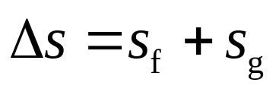
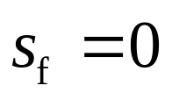
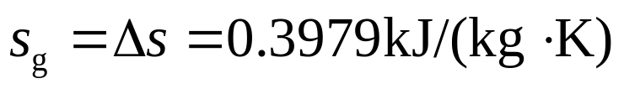
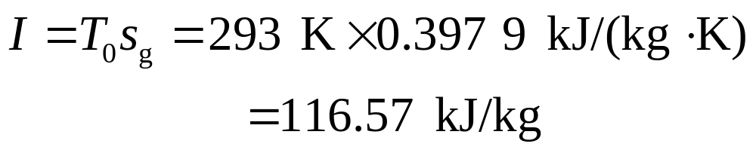

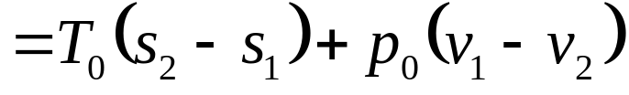


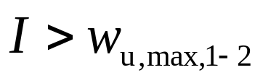
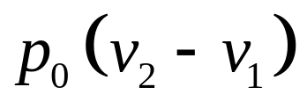
校核：
?
自由膨胀中没有输出功
返回
初态真空部分㶲等于
终态这部分㶲丧失！

